Slide 1
Hành trình phát triển và thành tựu của văn minh Đông Nam Á thời cổ – trung đại
Lịch sử 10 – Kết nối tri thức – Chủ đề 5 – Bài 8
Giáo viên: Cô Xoan – Trung tâm GDNN-GDTX Bà Rịa – Vũng Tàu
Notes:
Bài 8, SGK tr.51–58. Gợi ý 3–4 tiết: T1 hành trình phát triển; T2 tín ngưỡng, tôn giáo; T3 chữ viết, văn học, kiến trúc, điêu khắc; T4 luyện tập, vận dụng (theo KH của tổ).

Slide 2
Học xong bài này, em sẽ
Biết cách sưu tầm và sử dụng tư liệu để tìm hiểu văn minh Đông Nam Á
Trình bày được các thời kì phát triển của văn minh Đông Nam Á
Nêu được thành tựu tiêu biểu về tôn giáo, tín ngưỡng, văn tự, văn học, kiến trúc, điêu khắc
Trân trọng giá trị trường tồn của di sản văn minh Đông Nam Á, tham gia bảo tồn di sản
2
Notes:
Mục tiêu theo SGK tr.51.

Slide 3
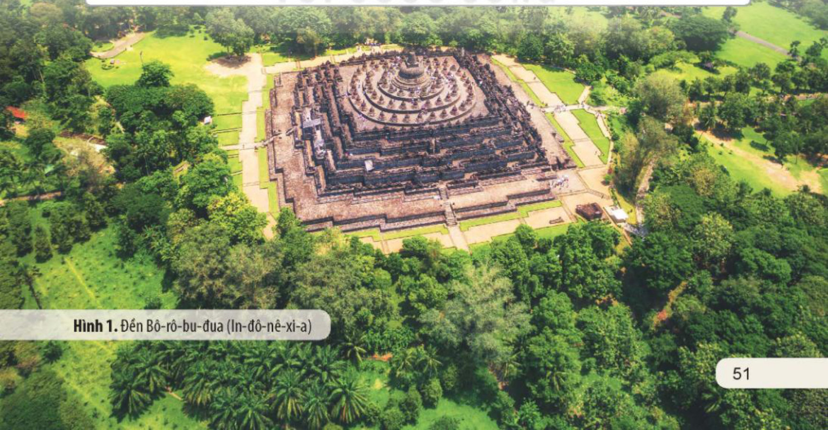
Khởi động: đền Bô-rô-bu-đua (In-đô-nê-xi-a)
Hình 1 – SGK tr.51
3
Notes:
Khởi động theo SGK tr.51 (3–4 phút). Năm 1814 một nhóm người châu Âu phát hiện khu đền tháp bị bao phủ bởi đất đá và cây cỏ; UNESCO cùng nhiều nhà khoa học tham gia trùng tu, phục chế đến đầu năm 1983 mới hoàn thành. Hỏi: Tại sao khu đền được quan tâm, đầu tư phục dựng như vậy? Em còn biết công trình nào khác của văn minh Đông Nam Á? Nền văn minh này đã trải qua hành trình phát triển như thế nào?

Slide 4
1. Vị trí và hành trình phát triển
Đông Nam Á: khu vực gồm các bán đảo và quần đảo trải dài từ Thái Bình Dương sang Ấn Độ Dương
Nằm trên con đường hàng hải nối Ấn Độ Dương và Thái Bình Dương → được xem như 'ngã tư đường', cầu nối của những nền văn minh lớn
Hành trình phát triển gắn liền với các thời kì lịch sử của khu vực (3 thời kì)
4
Notes:
SGK tr.52.

Slide 5
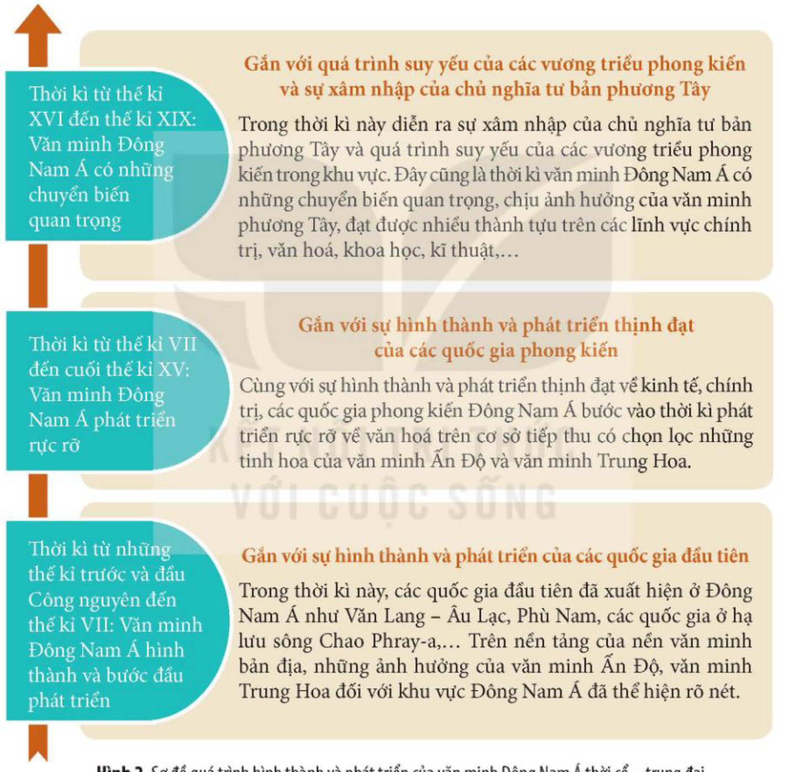
Sơ đồ ba thời kì phát triển
Hình 2 – SGK tr.52
5
Notes:
Cho HS đọc sơ đồ từ dưới lên trên (từ thời kì đầu đến thời kì cuối). Câu hỏi SGK tr.52: Trình bày các thời kì phát triển của văn minh Đông Nam Á thời cổ – trung đại.

Slide 6
Hoạt động: Ba thời kì – ba thẻ
Mỗi nhóm nhận 3 thẻ thời gian: (1) những thế kỉ trước và đầu CN – thế kỉ VII; (2) thế kỉ VII – cuối thế kỉ XV; (3) thế kỉ XVI – thế kỉ XIX
Ghép mỗi thẻ với đặc điểm và ví dụ phù hợp (quốc gia đầu tiên; phát triển rực rỡ; chuyển biến quan trọng)
Một bạn trình bày trong 1 phút: 'Văn minh Đông Nam Á đã đi qua những chặng nào?'
6
phút
Nhóm 4 em – ghép thẻ trên bảng nhóm
6
Notes:
Đáp án theo Hình 2 SGK tr.52: (1) Trước và đầu CN – thế kỉ VII: hình thành và bước đầu phát triển; các quốc gia đầu tiên (Văn Lang – Âu Lạc, Phù Nam, các quốc gia ở hạ lưu sông Chao Phray-a…); ảnh hưởng của văn minh Ấn Độ, Trung Hoa rõ nét. (2) Thế kỉ VII – cuối thế kỉ XV: phát triển rực rỡ; hình thành, phát triển thịnh đạt của các quốc gia phong kiến; tiếp thu có chọn lọc tinh hoa văn minh Ấn Độ và Trung Hoa. (3) Thế kỉ XVI – XIX: chuyển biến quan trọng; suy yếu của các vương triều phong kiến, xâm nhập của chủ nghĩa tư bản phương Tây; chịu ảnh hưởng của văn minh phương Tây. Chuẩn bị 3 thẻ in sẵn cho mỗi nhóm hoặc cho HS ghi bảng nhóm.

Slide 7
Câu hỏi
Thời kì nào văn minh Đông Nam Á phát triển rực rỡ, gắn với sự hình thành và thịnh đạt của các quốc gia phong kiến?
A
Từ những thế kỉ trước và đầu Công nguyên đến thế kỉ VII
B
Từ thế kỉ VII đến cuối thế kỉ XV
C
Từ thế kỉ XVI đến thế kỉ XIX
7
Notes:
Cho HS giơ thẻ A/B/C.

Slide 8
Đáp án: B
Thời kì nào văn minh Đông Nam Á phát triển rực rỡ, gắn với sự hình thành và thịnh đạt của các quốc gia phong kiến?
A
Từ những thế kỉ trước và đầu Công nguyên đến thế kỉ VII
B
Từ thế kỉ VII đến cuối thế kỉ XV
C
Từ thế kỉ XVI đến thế kỉ XIX
Giải thích: Theo Hình 2 SGK tr.52: từ thế kỉ VII đến cuối thế kỉ XV, các quốc gia phong kiến Đông Nam Á hình thành và phát triển thịnh đạt, văn minh Đông Nam Á phát triển rực rỡ, tiếp thu có chọn lọc tinh hoa văn minh Ấn Độ và Trung Hoa.
8
Notes:
Đáp án: B. Theo Hình 2 SGK tr.52: từ thế kỉ VII đến cuối thế kỉ XV, các quốc gia phong kiến Đông Nam Á hình thành và phát triển thịnh đạt, văn minh Đông Nam Á phát triển rực rỡ, tiếp thu có chọn lọc tinh hoa văn minh Ấn Độ và Trung Hoa.

Slide 9
2a. Tín ngưỡng bản địa
Trước khi chịu ảnh hưởng văn hoá lớn bên ngoài, Đông Nam Á đã có các tín ngưỡng bản địa phong phú
Ba nhóm chính: tín ngưỡng sùng bái tự nhiên; tín ngưỡng phồn thực; tín ngưỡng thờ cúng người đã mất
Các hình thức tín ngưỡng này vẫn tồn tại như nét văn hoá truyền thống độc đáo của khu vực
9
Notes:
SGK tr.53.

Slide 10
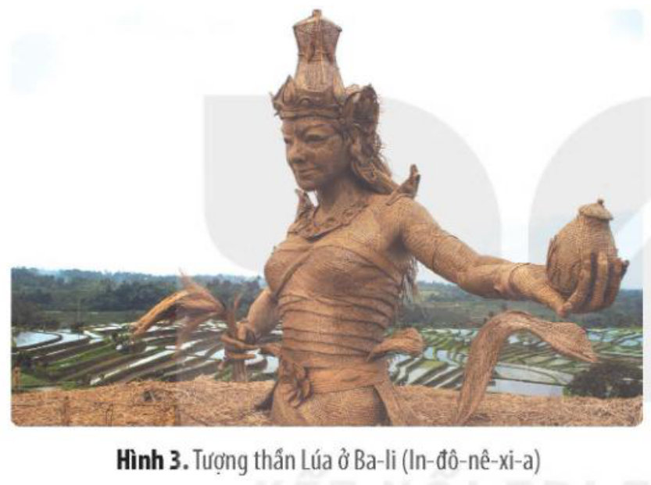
Thần Lúa – 'quê hương' của cây lúa nước
Hình 3 – SGK tr.53
10
Notes:
Em có biết SGK tr.53: Đông Nam Á là 'quê hương' của cây lúa nước; cư dân thờ thần Lúa – vị thần bảo trợ cho sản xuất nông nghiệp; ở mỗi quốc gia thần Lúa có tên gọi khác nhau: Lào – Nang Kho-sốp; In-đô-nê-xi-a – Đê-uy Sri; Thái Lan – Mae Pho-sốp. Ở Việt Nam, tục thờ thần Lúa được các tộc người Kinh, Ê Đê, Chăm… rất coi trọng.

Slide 11
Câu hỏi
Tên gọi thần Lúa ở In-đô-nê-xi-a là gì (theo mục 'Em có biết?')?
A
Nang Kho-sốp
B
Đê-uy Sri
C
Mae Pho-sốp
11
Notes:
Hỏi thêm: ở địa phương em có lễ hội, tục lệ nào liên quan đến cây lúa không?

Slide 12
Đáp án: B
Tên gọi thần Lúa ở In-đô-nê-xi-a là gì (theo mục 'Em có biết?')?
A
Nang Kho-sốp
B
Đê-uy Sri
C
Mae Pho-sốp
Giải thích: SGK tr.53: Lào gọi là Nang Kho-sốp; In-đô-nê-xi-a gọi là Đê-uy Sri; Thái Lan gọi là Mae Pho-sốp.
12
Notes:
Đáp án: B. SGK tr.53: Lào gọi là Nang Kho-sốp; In-đô-nê-xi-a gọi là Đê-uy Sri; Thái Lan gọi là Mae Pho-sốp.

Slide 13
2b. Tôn giáo
Các tôn giáo lớn lần lượt du nhập: Phật giáo, Hồi giáo, Công giáo…
PHẬT GIÁO: du nhập từ những thế kỉ đầu Công nguyên; vai trò quan trọng ở Thái Lan, Lào, Cam-pu-chia…
HỒI GIÁO: truyền bá qua giao thương của thương nhân (chủ yếu từ Ấn Độ) khoảng thế kỉ XIII; thịnh ở Ma-lắc-ca, A-chê, Giô-hô (XV–XVII)
CÔNG GIÁO: vào Phi-líp-pin đầu thế kỉ XVI qua các linh mục Tây Ban Nha
Nhìn chung các tôn giáo cùng tồn tại và phát triển hoà hợp
13
Notes:
SGK tr.53–54.

Slide 14
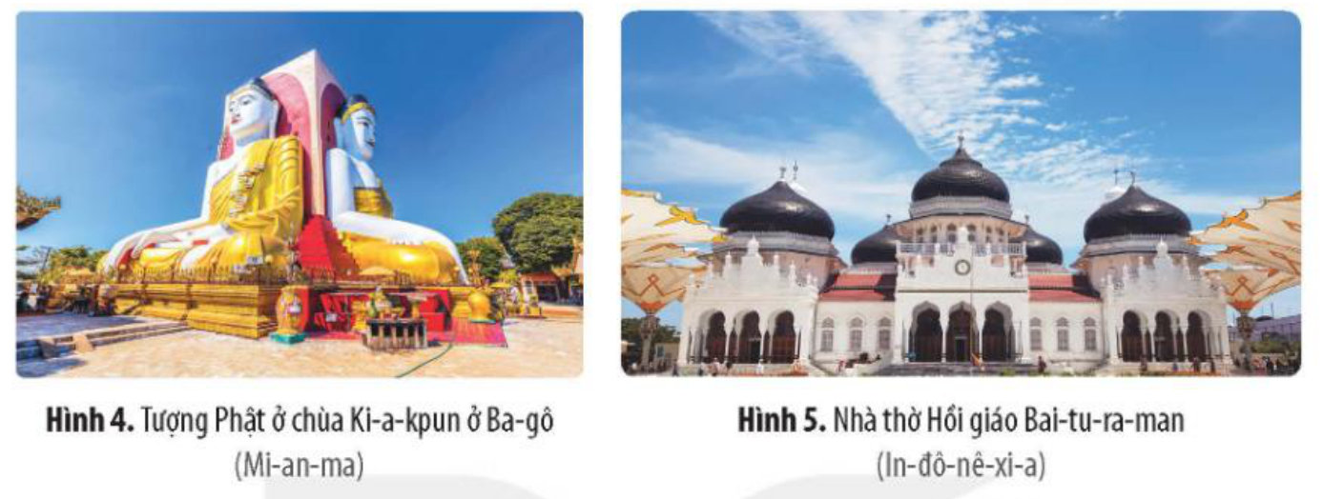
Ba tôn giáo trên đất Đông Nam Á
Hình 4, 5 – SGK tr.54
14
Notes:
Quan sát hai hình rồi cho biết mỗi công trình thuộc tôn giáo nào.

Slide 15
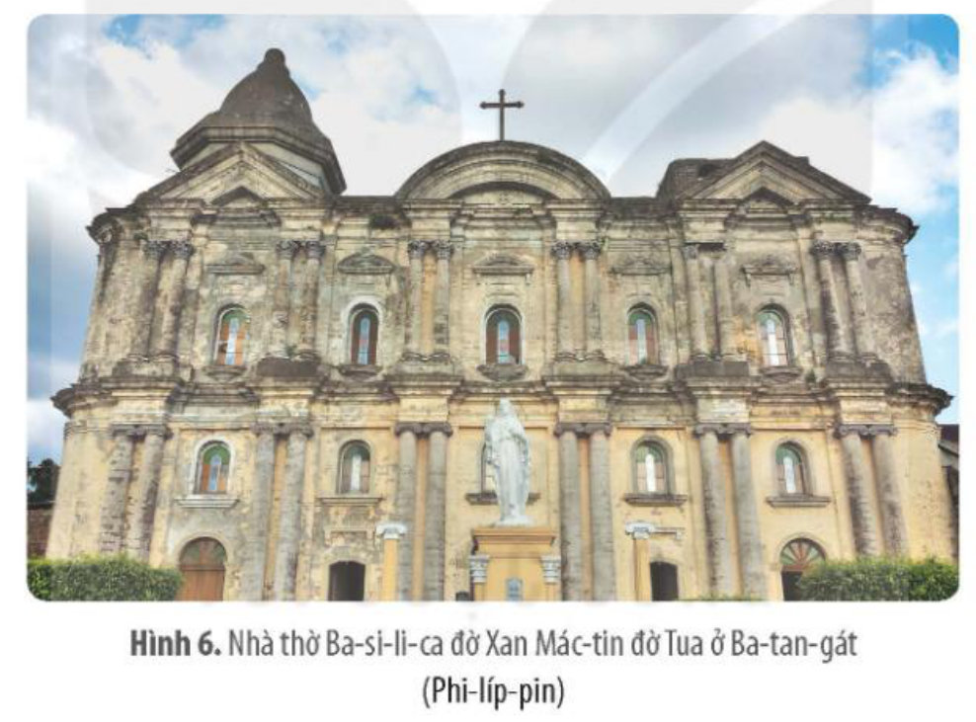
Nhà thờ Công giáo ở Phi-líp-pin
Hình 6 – SGK tr.54
15
Notes:
Hình 6 thể hiện ảnh hưởng của Công giáo ở Phi-líp-pin.

Slide 16
Câu hỏi
Nhà thờ Hồi giáo Bai-tu-ra-man (Hình 5) ở quốc gia nào của Đông Nam Á?
A
Mi-an-ma
B
In-đô-nê-xi-a
C
Phi-líp-pin
16
Notes:
Cho HS giơ thẻ.

Slide 17
Đáp án: B
Nhà thờ Hồi giáo Bai-tu-ra-man (Hình 5) ở quốc gia nào của Đông Nam Á?
A
Mi-an-ma
B
In-đô-nê-xi-a
C
Phi-líp-pin
Giải thích: Theo chú thích Hình 5 SGK tr.54: Nhà thờ Hồi giáo Bai-tu-ra-man ở In-đô-nê-xi-a. Hình 4 (tượng Phật ở chùa Ki-a-kpun) ở Mi-an-ma; Hình 6 (nhà thờ Công giáo) ở Phi-líp-pin.
17
Notes:
Đáp án: B. Theo chú thích Hình 5 SGK tr.54: Nhà thờ Hồi giáo Bai-tu-ra-man ở In-đô-nê-xi-a. Hình 4 (tượng Phật ở chùa Ki-a-kpun) ở Mi-an-ma; Hình 6 (nhà thờ Công giáo) ở Phi-líp-pin.

Slide 18
Hoạt động: Vì sao nhiều tôn giáo lớn có mặt ở Đông Nam Á?
Nêu một số nét tiêu biểu về tín ngưỡng, tôn giáo ở Đông Nam Á thời cổ – trung đại
Giải thích: vì sao nhiều tôn giáo lớn trên thế giới được truyền bá và phát triển ở các quốc gia Đông Nam Á?
Gợi ý: nhìn lại vị trí 'ngã tư đường' và con đường giao thương hàng hải
5
phút
Cặp đôi 3 phút – chia sẻ cả lớp
18
Notes:
SGK tr.54 (câu hỏi 1–2). Hướng trả lời (dựa trên SGK, GV đối chiếu SGV): Đông Nam Á nằm trên con đường hàng hải nối Ấn Độ Dương và Thái Bình Dương, là nơi giao thoa của các nền văn minh; tôn giáo được truyền vào qua giao thương, qua các thương nhân, linh mục, quá trình mở rộng của các nước phương Tây; cư dân Đông Nam Á đã tiếp thu có chọn lọc, các tôn giáo tồn tại hoà hợp. ĐGTX: tiêu chí báo trước – nêu đúng nét tiêu biểu, giải thích có căn cứ từ vị trí và giao thương.

Slide 19
2c. Chữ viết và văn học
CHỮ VIẾT: ban đầu dùng chữ cổ Ấn Độ (Phạn, Pa-li) và Trung Quốc (chữ Hán); sau sáng tạo chữ riêng: Chăm cổ, Khơ-me cổ, Mã Lai cổ, Miến cổ, chữ Nôm (người Việt)…
VĂN HỌC DÂN GIAN: truyền thuyết, thần thoại, cổ tích, truyện cười, ngụ ngôn…
VĂN HỌC VIẾT: Truyện Kiều (Việt Nam), Riêm-kê (Cam-pu-chia), Ra-ma-kiên (Thái Lan)…
19
Notes:
SGK tr.55.

Slide 20
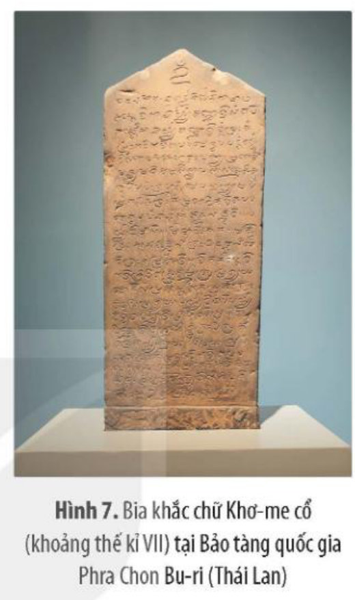
Bia khắc chữ Khơ-me cổ (khoảng thế kỉ VII)
Hình 7 – SGK tr.55
20
Notes:
Hỏi: tấm bia là loại sử liệu gì? Vì sao việc sáng tạo chữ viết riêng cho thấy sự phát triển của văn minh?

Slide 21
Câu hỏi
Tác phẩm Riêm-kê là thành tựu văn học của quốc gia nào?
A
Việt Nam
B
Cam-pu-chia
C
Thái Lan
21
Notes:
Cho HS giơ thẻ. Hỏi thêm: Ra-ma-kiên của nước nào? (Thái Lan)

Slide 22
Đáp án: B
Tác phẩm Riêm-kê là thành tựu văn học của quốc gia nào?
A
Việt Nam
B
Cam-pu-chia
C
Thái Lan
Giải thích: SGK tr.55: các tác phẩm xuất sắc còn lưu giữ đến nay gồm Truyện Kiều (Việt Nam), Riêm-kê (Cam-pu-chia), Ra-ma-kiên (Thái Lan).
22
Notes:
Đáp án: B. SGK tr.55: các tác phẩm xuất sắc còn lưu giữ đến nay gồm Truyện Kiều (Việt Nam), Riêm-kê (Cam-pu-chia), Ra-ma-kiên (Thái Lan).

Slide 23
2d. Kiến trúc và điêu khắc
KIẾN TRÚC: đền, chùa, tháp mang phong cách Phật giáo và Hin-đu giáo chịu ảnh hưởng văn hoá Ấn Độ nhưng vẫn có nét độc đáo, thể hiện bản sắc từng dân tộc
Tiêu biểu: Bô-rô-bu-đua (In-đô-nê-xi-a), Ăng-co Vát, Ăng-co Thom (Cam-pu-chia), chùa Phật Ngọc (Thái Lan), chùa Vàng (Mi-an-ma), khu đền tháp Mỹ Sơn (Việt Nam)
ĐIÊU KHẮC: phù điêu và tượng; trống đồng, thạp đồng Đông Sơn là đỉnh cao nghệ thuật tạo hình bản địa
23
Notes:
SGK tr.55–57.

Slide 24
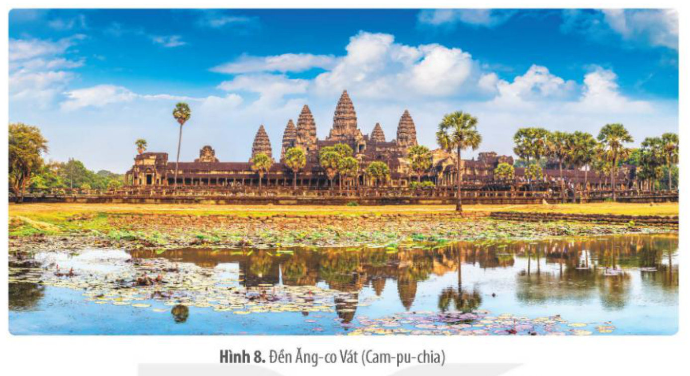
Đền Ăng-co Vát
Hình 8 – SGK tr.56
24
Notes:
Hỏi: công trình thuộc quốc gia nào? Phong cách kiến trúc chịu ảnh hưởng của tôn giáo nào? (Phật giáo và Hin-đu giáo – ảnh hưởng văn hoá Ấn Độ).

Slide 25
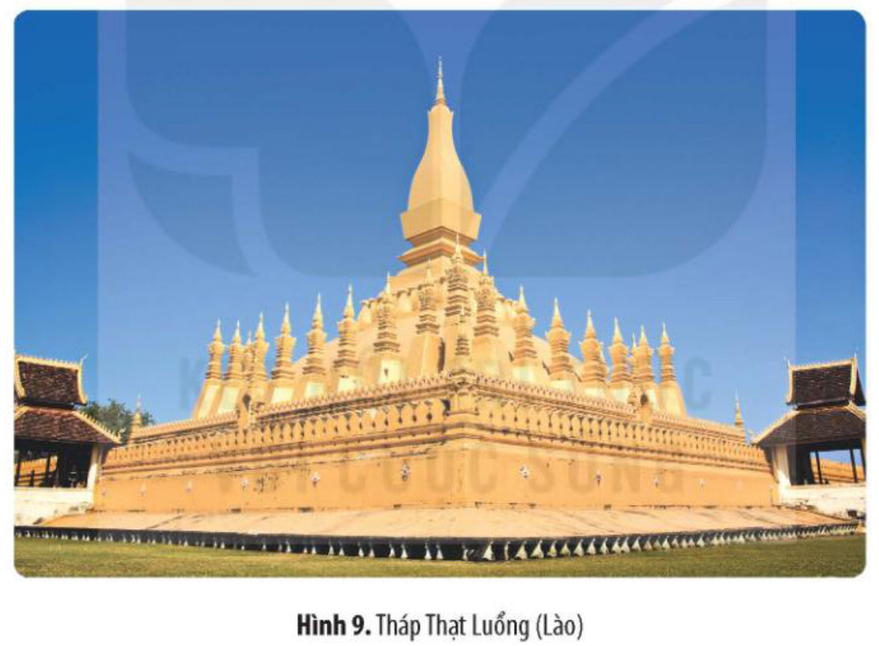
Tháp Thạt Luổng (Lào)
Hình 9 – SGK tr.56
25
Notes:
Em có thể hỏi HS đặc điểm thể hiện bản sắc riêng của kiến trúc này.

Slide 26
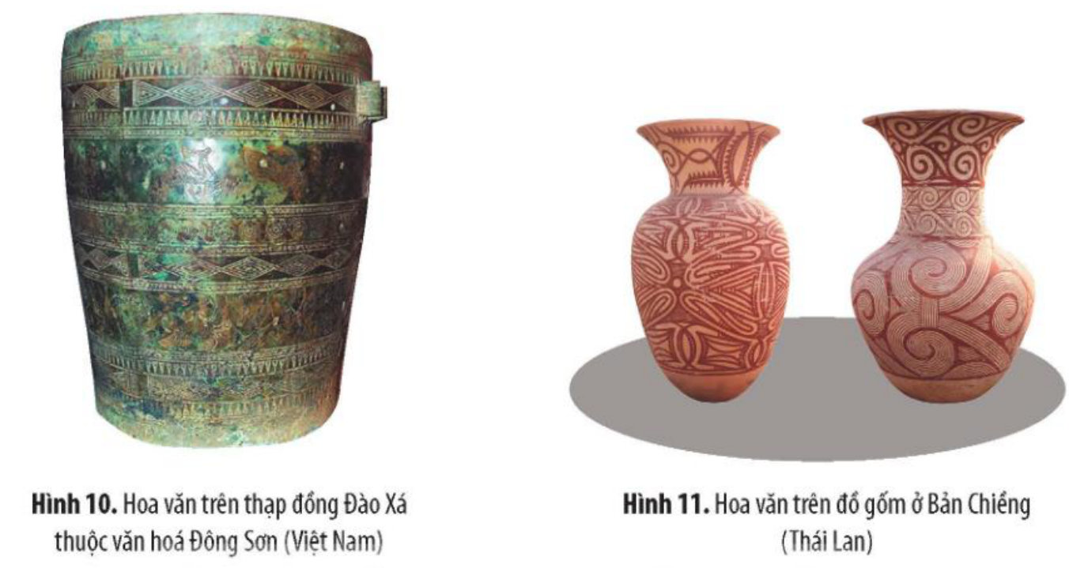
Thạp đồng Đào Xá và đồ gốm Bản Chiềng
Hình 10, 11 – SGK tr.57
26
Notes:
Nghệ thuật chạm khắc hoa văn trang trí trên hiện vật bằng gốm, đồng — nghệ thuật tạo hình độc đáo, đa dạng trước khi tiếp thu ảnh hưởng bên ngoài.

Slide 27
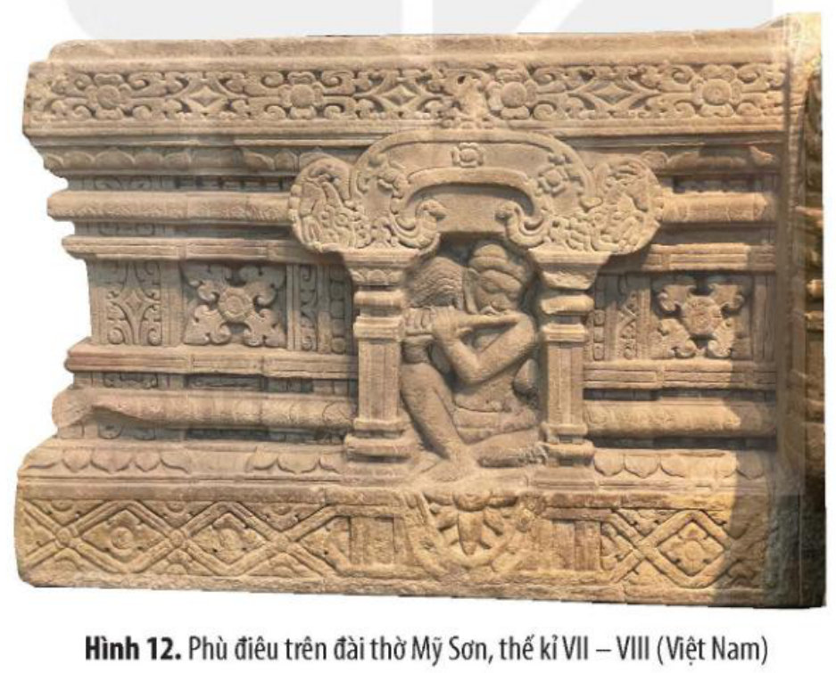
Phù điêu đài thờ Mỹ Sơn (thế kỉ VII–VIII)
Hình 12 – SGK tr.57
27
Notes:
Liên hệ Việt Nam: khu đền tháp Mỹ Sơn là thành tựu tiêu biểu của văn minh Đông Nam Á ở Việt Nam.

Slide 28
Câu hỏi
Quần thể đền Ăng-co Vát và Ăng-co Thom là thành tựu kiến trúc của quốc gia nào?
A
Thái Lan
B
Mi-an-ma
C
Cam-pu-chia
D
In-đô-nê-xi-a
28
Notes:
Cho HS giơ thẻ A/B/C/D.

Slide 29
Đáp án: C
Quần thể đền Ăng-co Vát và Ăng-co Thom là thành tựu kiến trúc của quốc gia nào?
A
Thái Lan
B
Mi-an-ma
C
Cam-pu-chia
D
In-đô-nê-xi-a
Giải thích: SGK tr.57: Ăng-co Vát và Ăng-co Thom ở Cam-pu-chia; Bô-rô-bu-đua ở In-đô-nê-xi-a; chùa Phật Ngọc ở Thái Lan; chùa Vàng ở Mi-an-ma; khu đền tháp Mỹ Sơn ở Việt Nam.
29
Notes:
Đáp án: C. SGK tr.57: Ăng-co Vát và Ăng-co Thom ở Cam-pu-chia; Bô-rô-bu-đua ở In-đô-nê-xi-a; chùa Phật Ngọc ở Thái Lan; chùa Vàng ở Mi-an-ma; khu đền tháp Mỹ Sơn ở Việt Nam.

Slide 30
Hoạt động: Luyện tập: bảng thành tựu Đông Nam Á
Lập bảng: Lĩnh vực – Tên thành tựu – Quốc gia – Ý nghĩa (hoặc vẽ sơ đồ tư duy) (SGK tr.58)
Mỗi nhóm điền ít nhất 5 thành tựu thuộc các lĩnh vực: tín ngưỡng – tôn giáo, chữ viết – văn học, kiến trúc – điêu khắc
Nhóm khác góp ý bằng nhãn dán
8
phút
Nhóm 4 em – bảng nhóm hoặc sơ đồ tư duy
30
Notes:
SGK tr.58 – Luyện tập. Tiêu chí báo trước: đủ lĩnh vực; đúng tên thành tựu và quốc gia; nêu được ý nghĩa; mọi nhóm chấm cùng tiêu chí. Câu hỏi cuối mục (SGK tr.57): nêu một số thành tựu tiêu biểu về kiến trúc, điêu khắc; em ấn tượng nhất với thành tựu nào? Vì sao?

Slide 31
Hoạt động: Vận dụng: Tàu Thanh niên Đông Nam Á – Nhật Bản
Tình huống (SGK tr.58): 'Tàu Thanh niên Đông Nam Á – Nhật Bản' là hoạt động thường niên của thanh niên các nước Đông Nam Á và Nhật Bản, bắt đầu từ năm 1974
Nếu em được tham gia, em chọn thành tựu nào của văn minh Đông Nam Á để chia sẻ với bạn bè quốc tế? Vì sao?
Chuẩn bị bài giới thiệu 1 phút, có 1 hình ảnh minh hoạ
3
phút
Cá nhân chuẩn bị ở nhà – báo cáo đầu tiết sau
31
Notes:
Giao về nhà; trong tiết chỉ 2–3 phút giao nhiệm vụ + tiêu chí (chọn thành tựu có lí do, giới thiệu rõ, có minh hoạ). Báo cáo đầu tiết sau; nếu không đủ thời gian cho cả lớp thì chọn luân phiên để mọi HS có cơ hội.

Slide 32
Tổng kết
Ba thời kì: hình thành (trước CN – VII) → phát triển rực rỡ (VII – XV) → chuyển biến (XVI – XIX)
Tín ngưỡng bản địa phong phú; Phật giáo, Hồi giáo, Công giáo cùng tồn tại hoà hợp
Sáng tạo chữ viết riêng; văn học dân gian và văn học viết đa dạng
Kiến trúc – điêu khắc đặc sắc: Bô-rô-bu-đua, Ăng-co Vát, Mỹ Sơn…; cần trân trọng, bảo tồn
32

Slide 33
Dặn dò
Hoàn thành Vận dụng (SGK tr.58): chọn một thành tựu của văn minh Đông Nam Á để giới thiệu cho bạn bè quốc tế
Hoàn thiện bảng hoặc sơ đồ tư duy ở phần Luyện tập
Đọc trước Bài 9: Một số nền văn minh cổ trên đất nước Việt Nam
33

